Slide 1
Социальный проект
Экологическая тропа «Путешествие по просторам родного края»
Муниципальное автономное общеобразовательное учреждение
«Уренская средняя общеобразовательная школа №1»
Уренского муниципального района
Нижегородской области

Slide 2
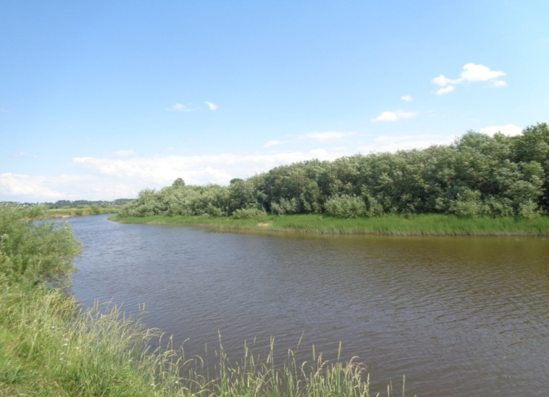
Природа — дом, в котором живет человек.
Дмитрий Лихачев
В настоящее время каждый человек должен быть экологически образован и экологически культурен. Только в этом случае он сможет реально оценивать последствия своей практической деятельности при взаимодействии с природой.
Именно поэтому одним из основных направлений деятельности школьного волонтерского объединения «Вместе» стало экологическое просвещение школьников и воспитание у них экологической культуры через различные формы и виды деятельности.
Цель : проложить экологическую тропу для проведения учебной и пропагандисткой работы по вопросам охраны природы, создания условий для воспитания экологически грамотной культуры поведения в окружающей среде.
Задачи проекта:
Составить проект маршрута экологической тропы «Путешествие по просторам родного края».
Изучить и исследовать объекты на маршруте экологической тропы.
Выявить экологические проблемы маршрута и организовать экологические акции по благоустройству территорий.
Сформировать методические рекомендации для организации познавательной и природоохранной деятельности на экологической тропе.
Организовать экологические экскурсии для учащихся школы, отдыхающих в школьном
летнем оздоровительном лагере «Радуга».
Актуальность социального проекта заключается в том, что экологическая тропа становится одной из форм организации экологического воспитания.
Каждый человек должен понять, что важно не только любить окружающий мир, но и учиться не навредить ему, активно участвовать в улучшении экологической обстановки!
География проекта
Проект осуществлялся на территории Нижегородской области г. Урень

Slide 3
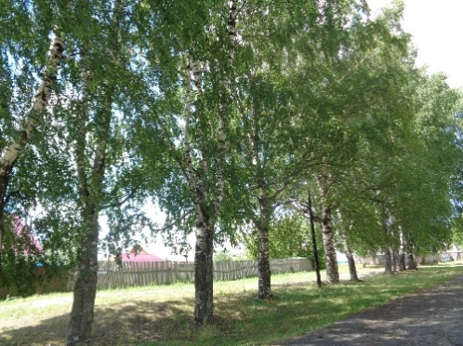

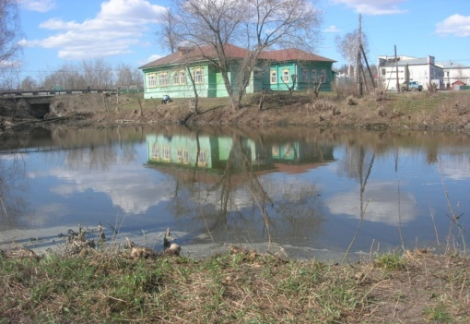
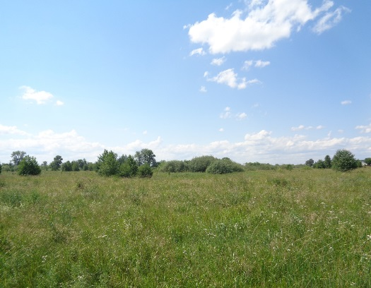
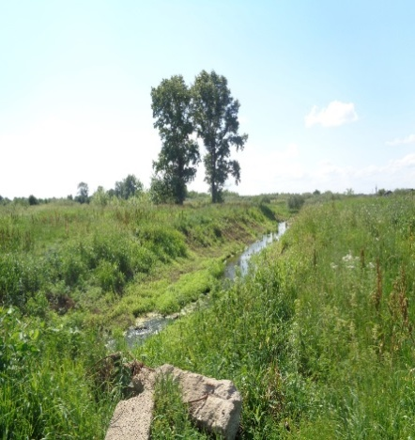
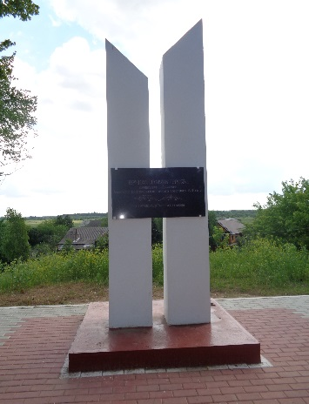
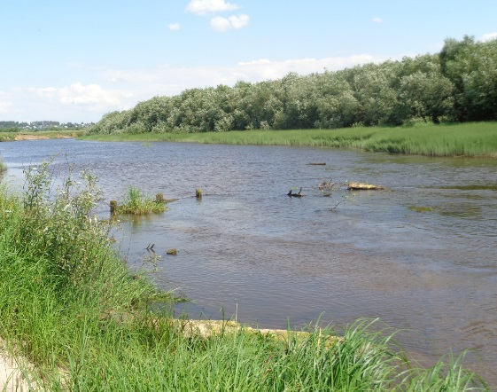
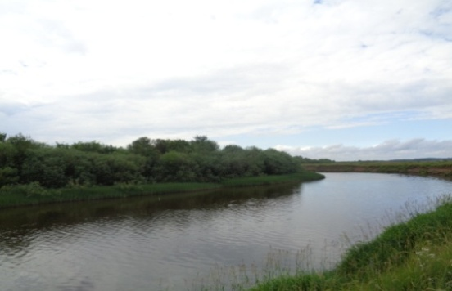
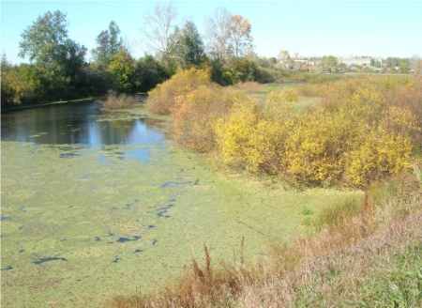
Маршрут экологической тропы
11
Березовая
аллея
1
2
Пруд
Памятник «Жертвам контрреволюционного мятежа»
3
Пойма
5
4
Канал
6
Бывшая гидроэлектростанция
Васин
Криуль
7
8
Старица

Slide 4

Что делаем?
Разработка маршрута экологической тропы
Проведение экологических исследований
Проведение экологических акций: «Чистая территория», «Чистый берег, «Чистая вода»
Краеведческое исследование исторического прошлого Урень-края
«Путешествие
по просторам
родного края»
Проведение экскурсий для учащихся
Центральная библиотека
Музейно-выставочный комплекс им. В.Ф. Мамонтова
г. Урень
С кем взаимодействуем?
Школьный музей
Местные жители
МАОУ «Уренская СОШ №1»

Slide 5

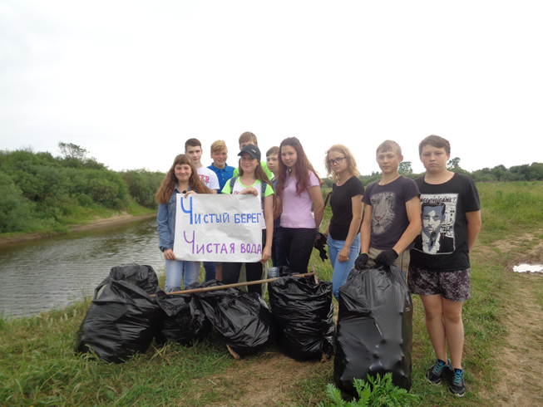
I этап
«Думаем! Размышляем! Планируем!»
Создание инициативной группы по разработке и реализации мероприятий проекта.
Проведение социологического опроса и проведение анкетирования.
Название проекта.
Определение цели и задач проекта.
Волонтерское объединение «Вместе

Slide 6
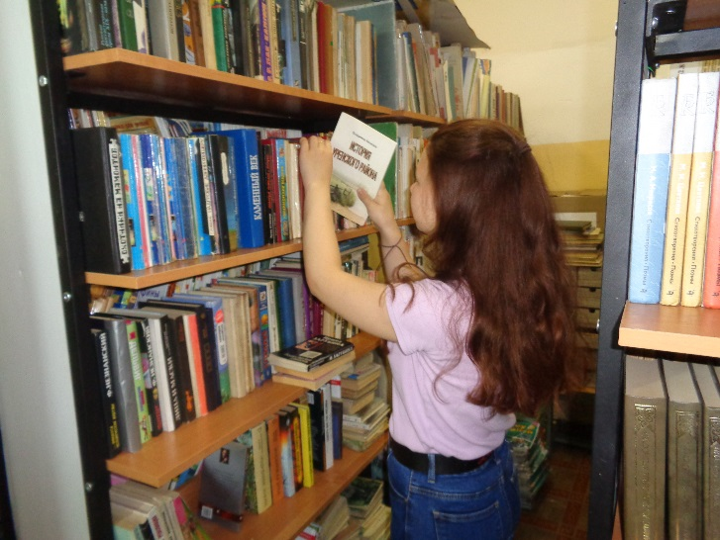
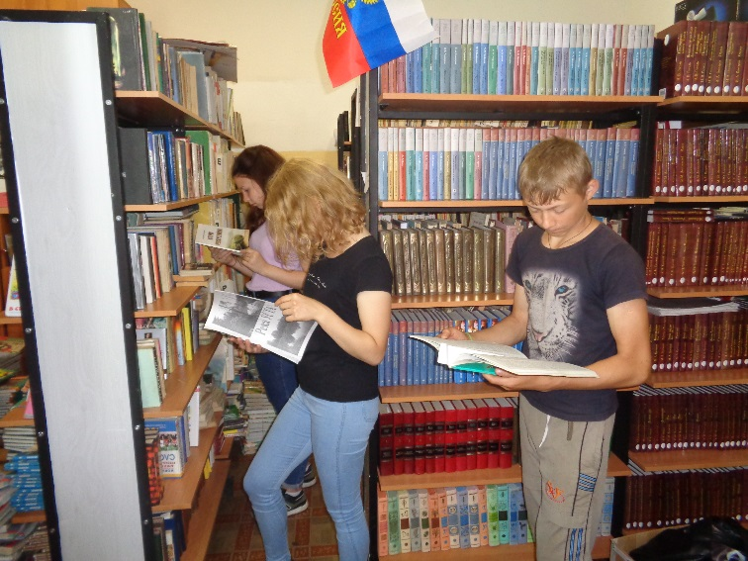
II этап
«Изучаем! Исследуем!»
Изучение теоретического материала по теме «Экологическая тропа».
Разработка маршрута экологической тропы.
Проведение экологических исследований.
Краеведческое исследование исторического прошлого Урень-края

Slide 7
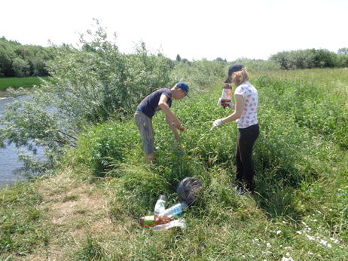
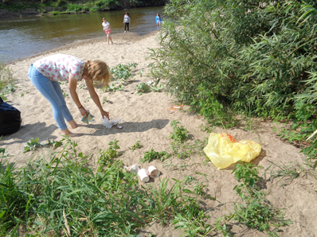
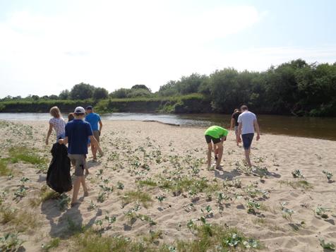
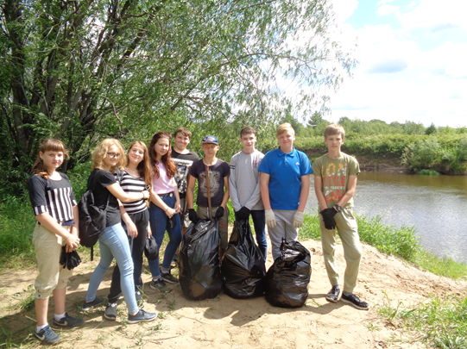
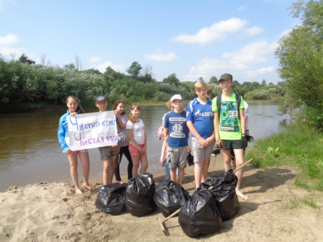
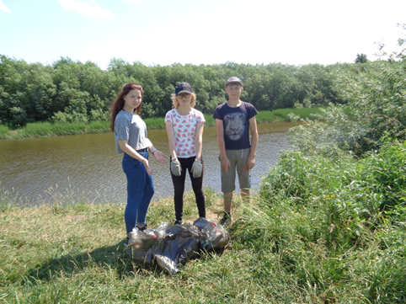
III этап
«Переживаем! Действуем!»
Проведение экологических акций «Чистый берег - Чистая вода»

Slide 8
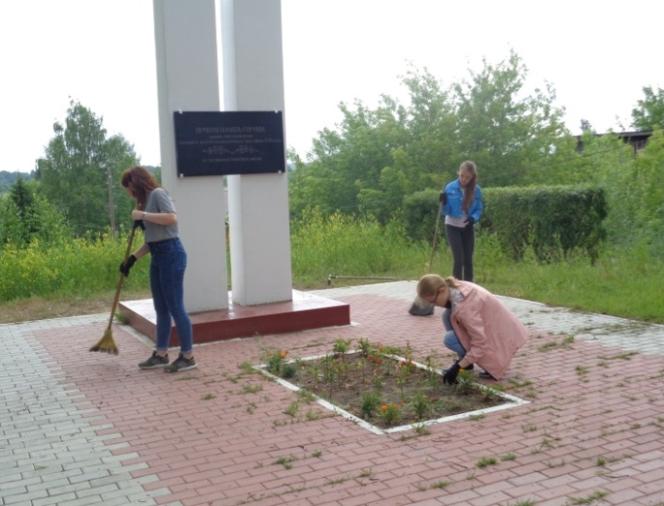
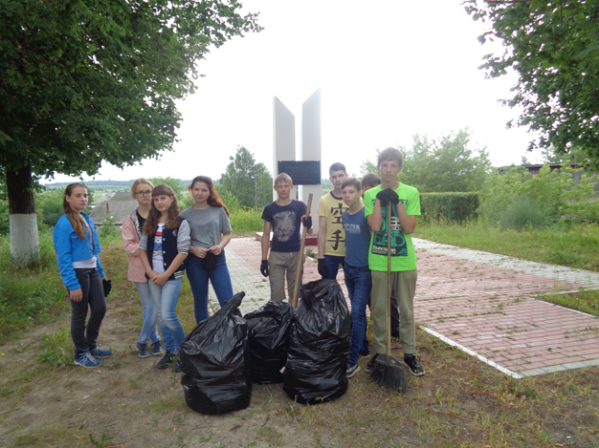
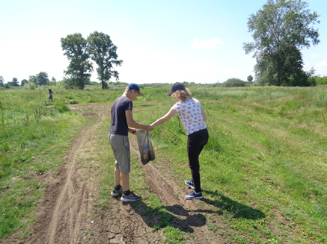
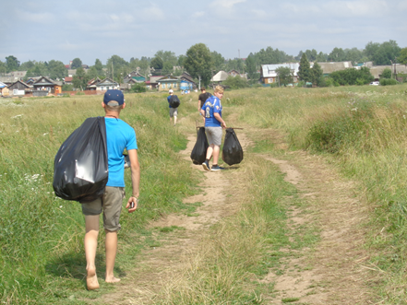
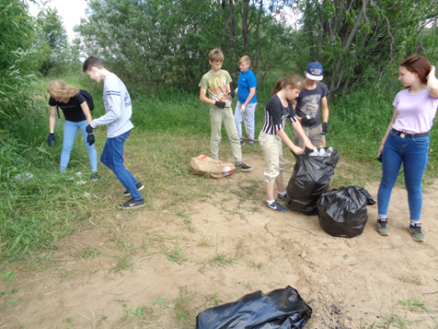
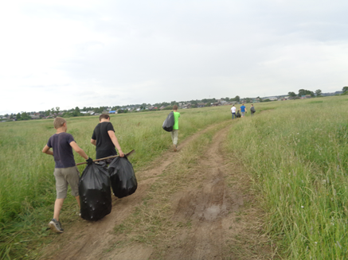
Проведение экологических акций «Чистая территория»
1.Уборка территории у памятника «Жертвам контрреволюционного мятежа»
2.Уборка мусора на всей территории маршрута по движению от точки до точки экологической тропы

Slide 9
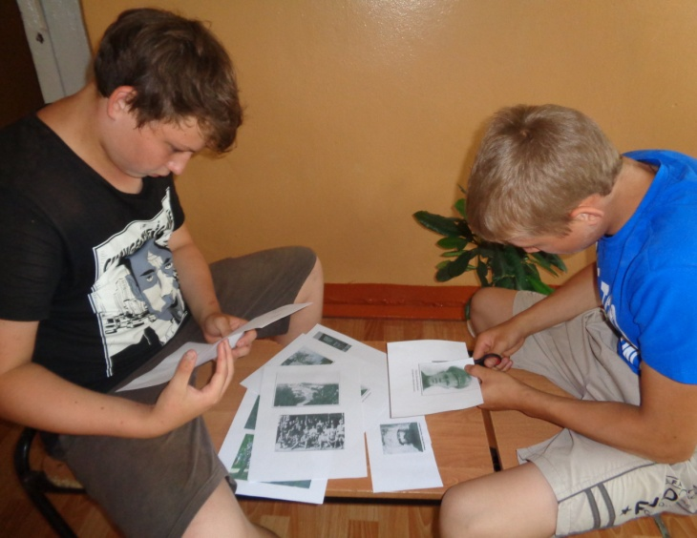
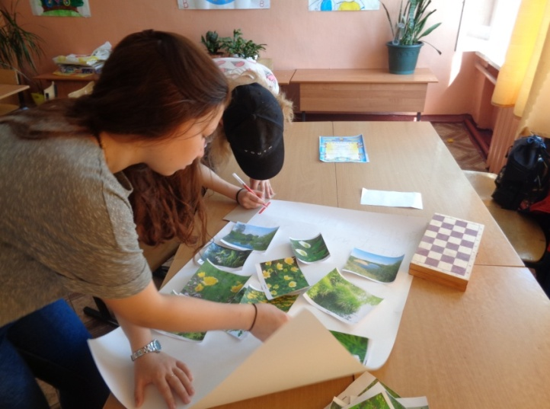
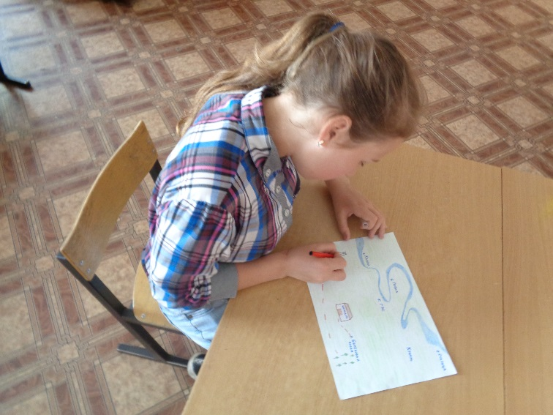
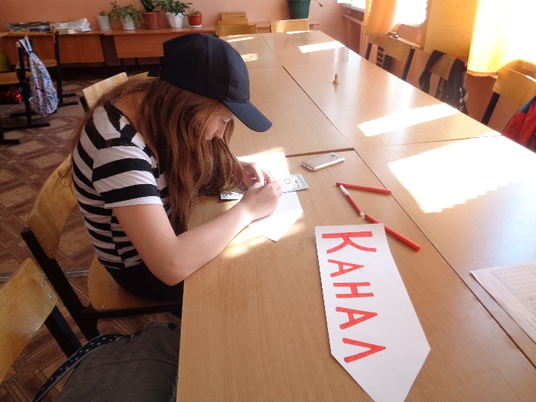
IV этап
«Обучаем, рассказывая и показывая!»
Подготовка необходимого наглядного материала для проведения экскурсии

Slide 10
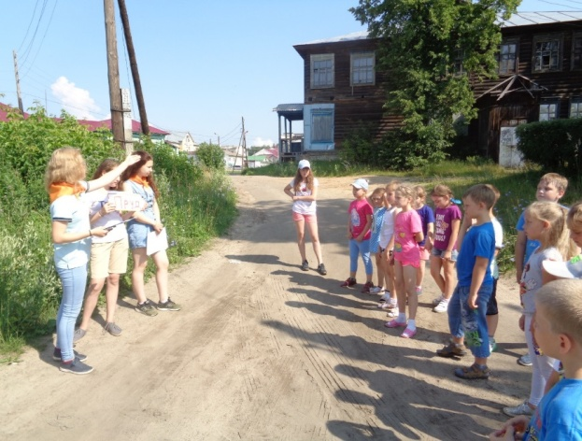
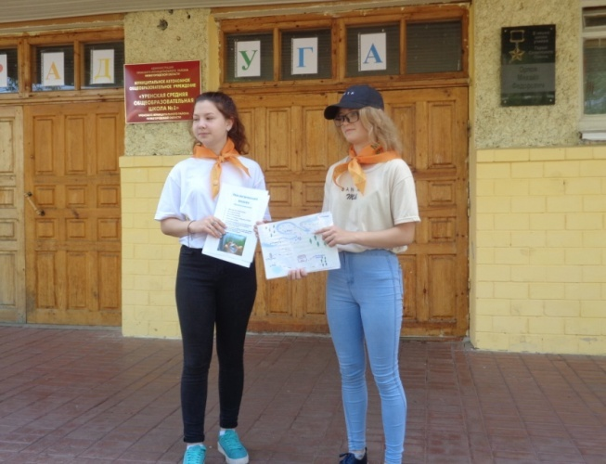
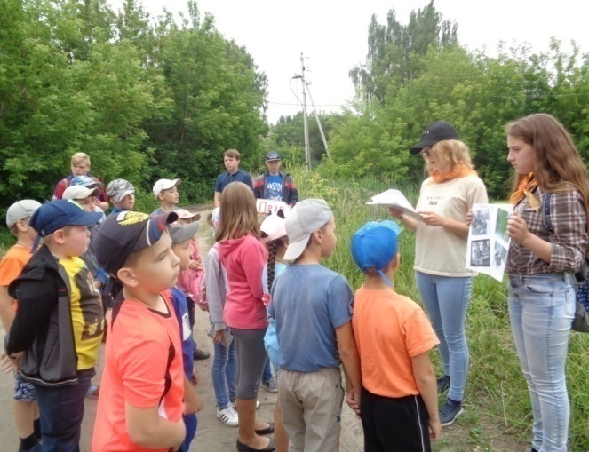
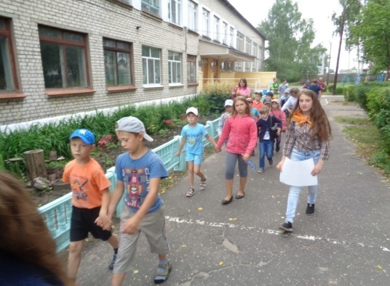
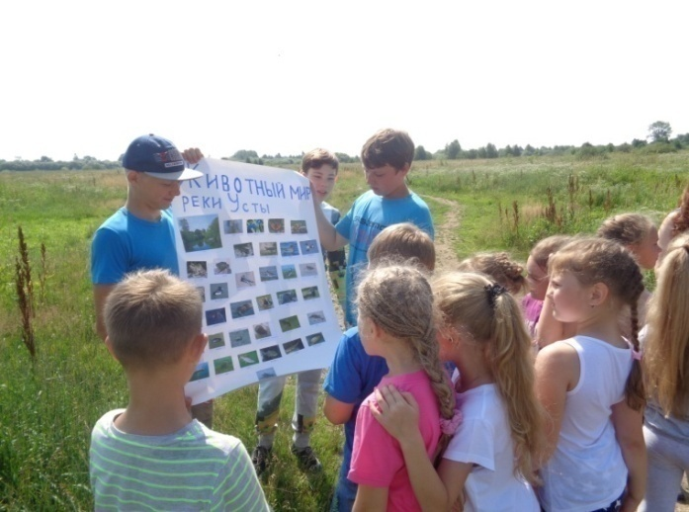
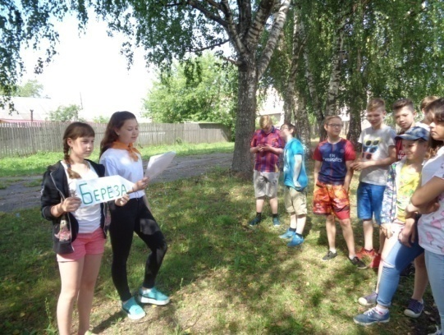
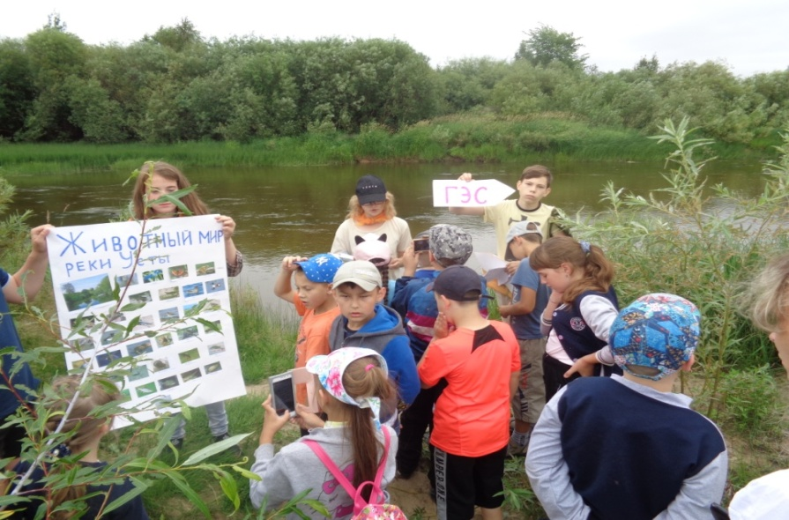
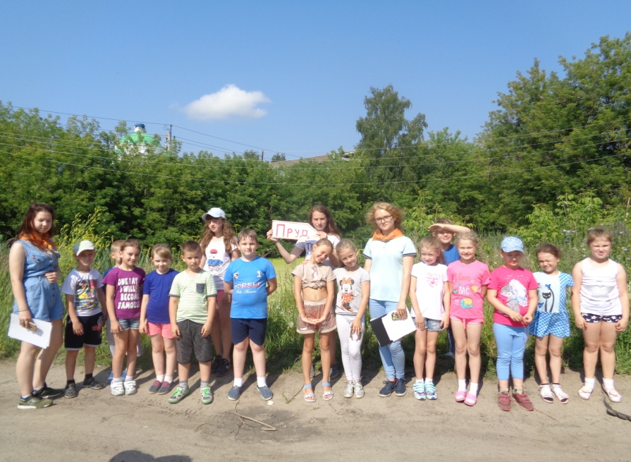
Проведение экскурсий для школьников, отдыхающих в школьном лагере с дневным пребыванием «Радуга»

Slide 11
V этап
«Подводим итоги!»
Для волонтеров работа на экологической тропе стала увлекательной и интересной. Ребята многое узнали об истории родных мест. Попробовали себя в роли исследователей, экскурсоводов, оформителей, фотографов, совершенствовали свои трудовые навыки.
И самое важное в проделанной волонтерами работе явилось то, что они смогли донести свою любовь и заботу о природе родного края до сердец малышей, будущих взрослых жителей Урень-края:
Частица родины моей-
Уренский древний край.
Земля лесов, земля полей,
Живи и расцветай!
Хотим, чтобы счастливым был
Наш ненаглядный край,
Хотим мы пожелать ему:
«Расти и процветай!»

